Slide 1

“Твой школьный дневник”
Проект по программированию
Каретниковой Ольги

Slide 2
Коротко о проекте:
В этом приложении реализованы следующие возможности:
* возможность следить за своими сделанными и несделанными домашними заданиями
* возможность следить за своей успеваемостью по четвертям
* возможность хранить информацию о номере телефона или аккаунте в ВК своих одноклассников

Slide 3
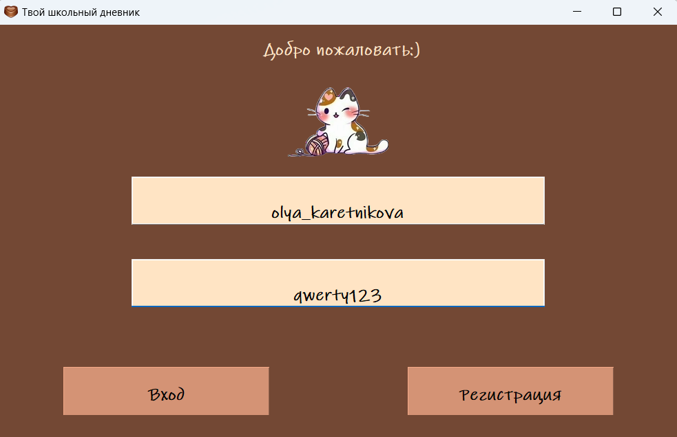
Окно регистрации
class Registration унаследован от QMainWindow.
В наличии работа с QLable, QLineEdit, QPixmap, QPushButton
При нажатии кнопки регистрации считывается текст с QLineEdit-ов о логине и пароле, который записывается в базу данных QT_DataBase в таблицу users (с ней связаны все остальные таблицы).
При нажатии кнопки входа, если введённые логин и пароль существуют, открывается основное окно класса HeadWindow (унаследован от QMainWindow) с его вкладками.
Об ошибке или успешной регистрации сообщает “statusbar”.

Slide 4


Slide 5
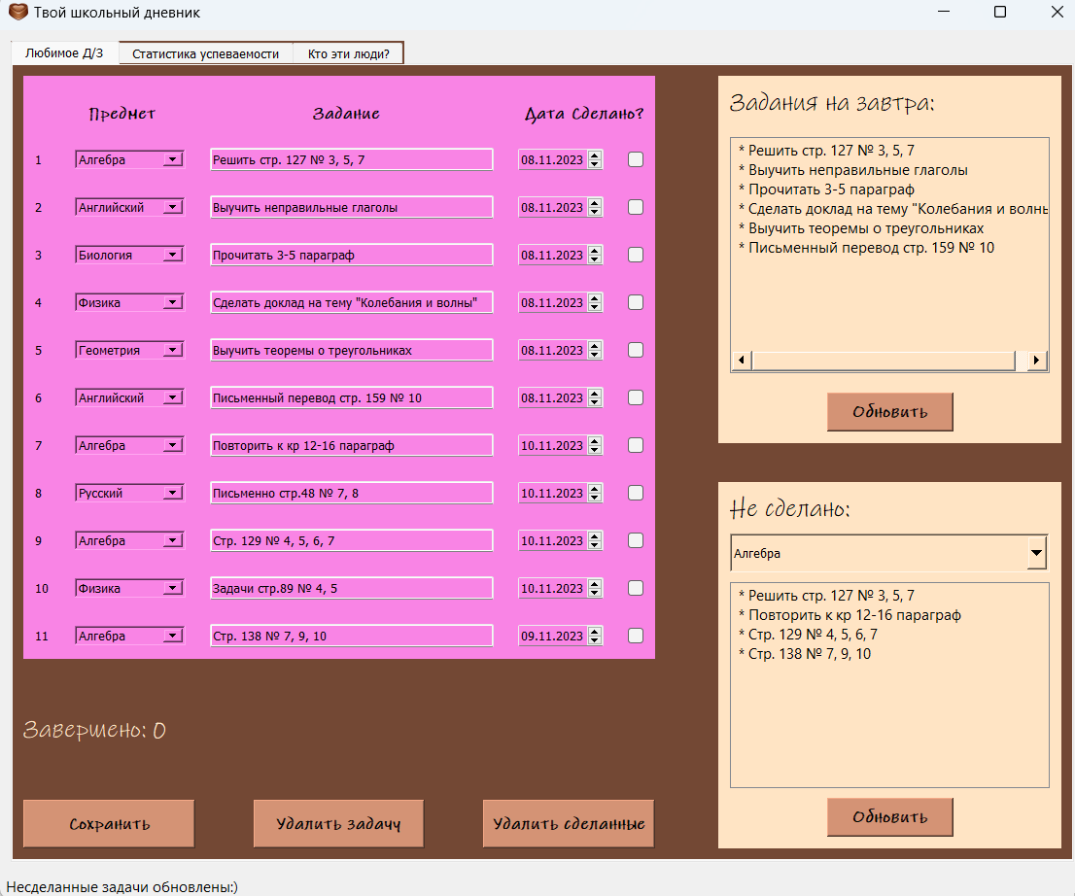
“Любимое Д/З”
Здесь, помимо технологий окна регистрации, реализованы QFrame, QComboBox, в которых можно выбрать школьный предмет, QDataEdit, в которых можно установить дату сдачи дз, QCheckBox, в которых можно проверять, сделано задание или нет. В QLable показано кол-во выполненных заданий.
Кнопки сохранения и удаления сделанных задач работают с БД в таблице homework, изменяя её наполнение. Кнопка “Удалить задачу” вызывает диалоговое окно для выбора строки, которую пользователь хочет очистить. Кнопки “Обновить” в рамках “Задания на завтра” и “Не сделано” обрабатывают наполнение БД и выводят в QListWidget попунктно нужные задания.
Об проделанных манипуляциях сообщаеи “statusbar”.

Slide 6
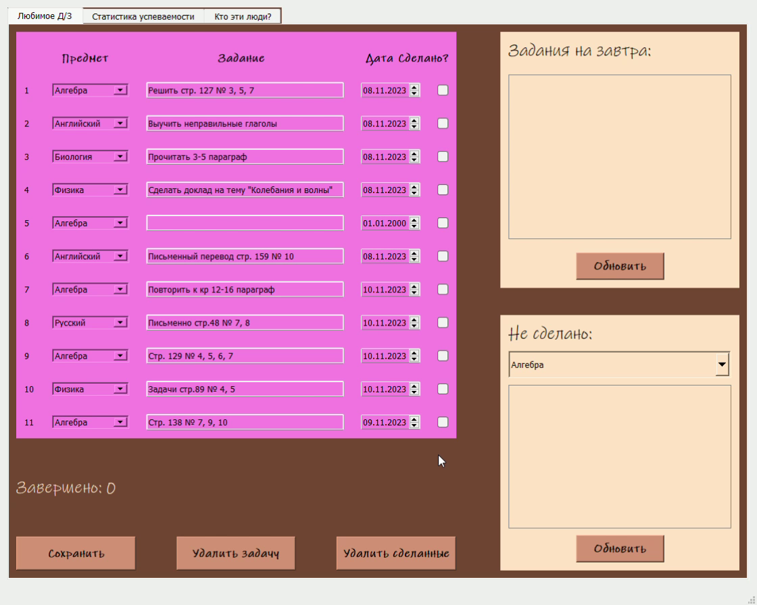

Slide 7
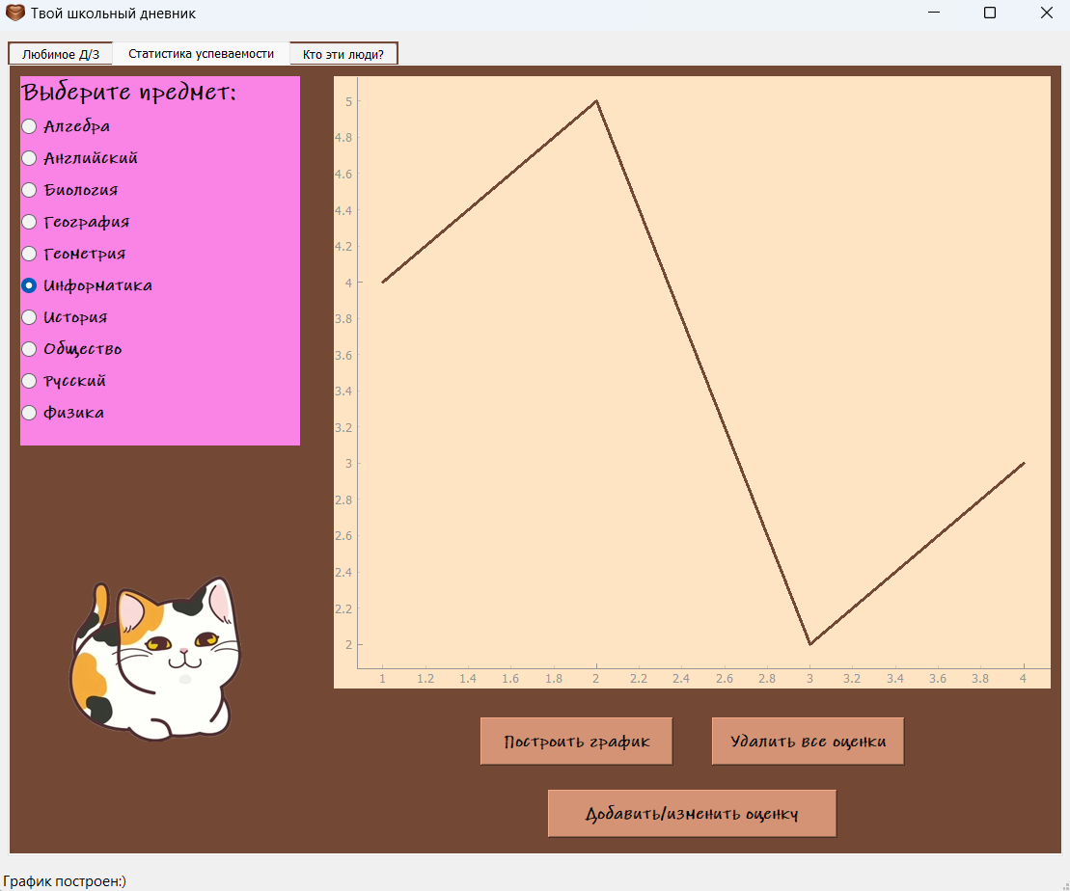
“Статистика успеваемости”
Здесь реализована работа с QRadioButton, QButtonGroup, в которых можно выбрать предмет, и с PlotWidget, т.е. с графиком, который показывает статистику успеваемости выбрвнного предмета по четвертям.
Кнопка построения графика считывает наполнение из таблицы marks нашей БД, а кнопка удаления всех оценок удаляет абсолютно все оценки из нашей таблицы.
Кнопка “Добавить/изменить оценку” открывает QWidget с выбором пердмета, четверти и оценки.
О всех видоизменениях, действиях и ошибках сообщает “statusbar”.

Slide 8
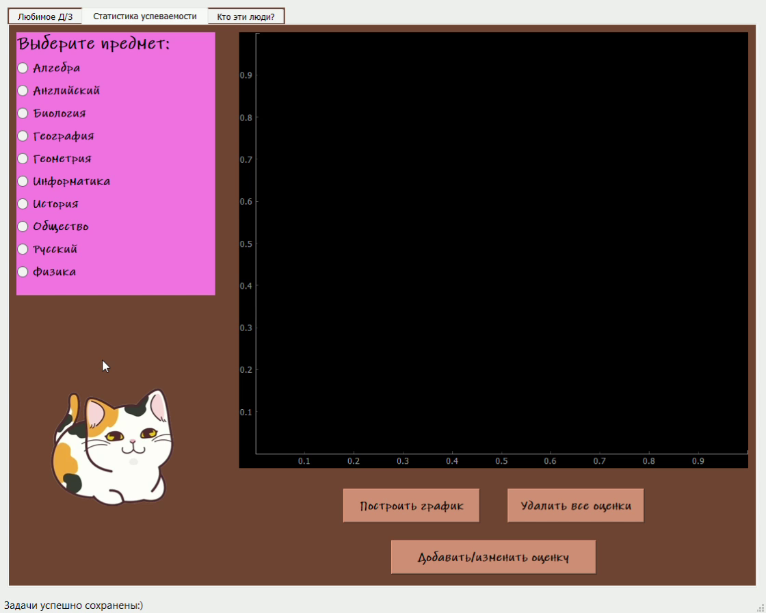

Slide 9
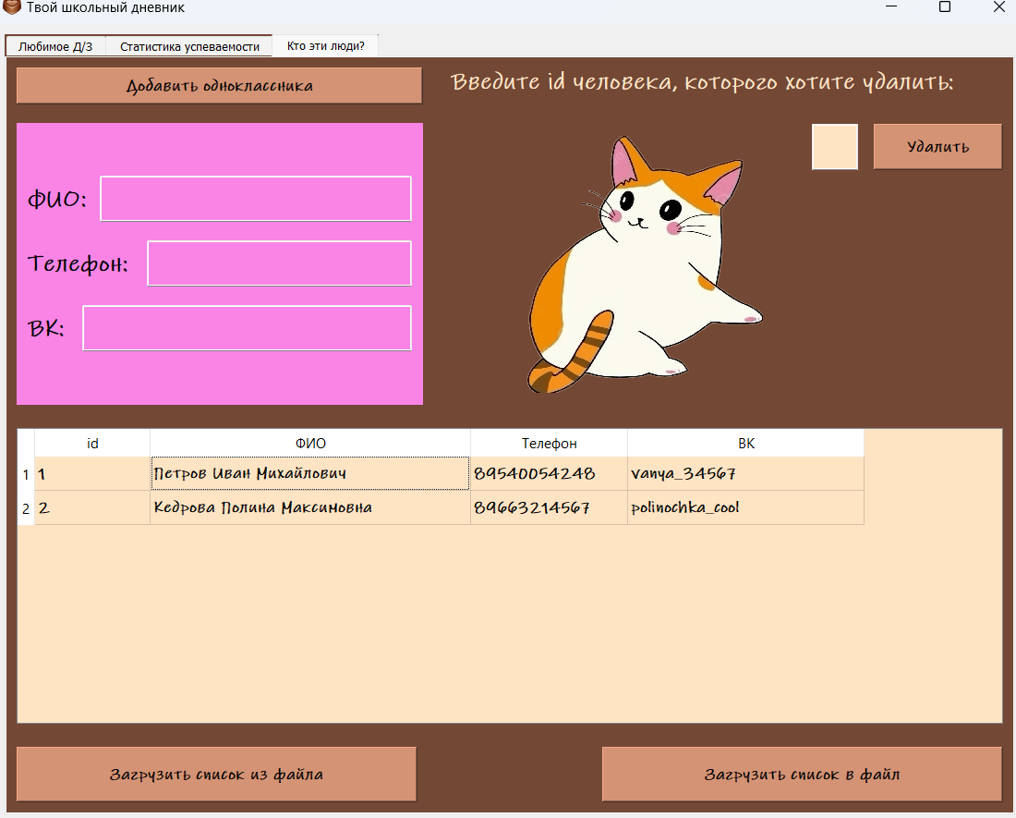
“Кто эти люди?”
В этой вкладке также реализована работа с QTableWidget, где таблицой отображается информация из БД. В рамку с QLable и QLineEdit можно ввести ФИО (обязательно), номер телефона и ВК человека, сохранив кнопкой “Добавить одноклассника” в БД, в таблицу schoolmates. По QLineEdit и кнопке рядом можно удалить человека из БД, вписав его id.
Кнопка “Загрузить список в файл” вызывает диалоговое окно с выбором названия файла (реализация работы с файлами), а кнопка “Загрузить список из файла” позволяет выбрать файл на устройстве, внеся изменения в БД.
О всех действиях, изменениях и ошибках сообщает “statusbar”.

Slide 10
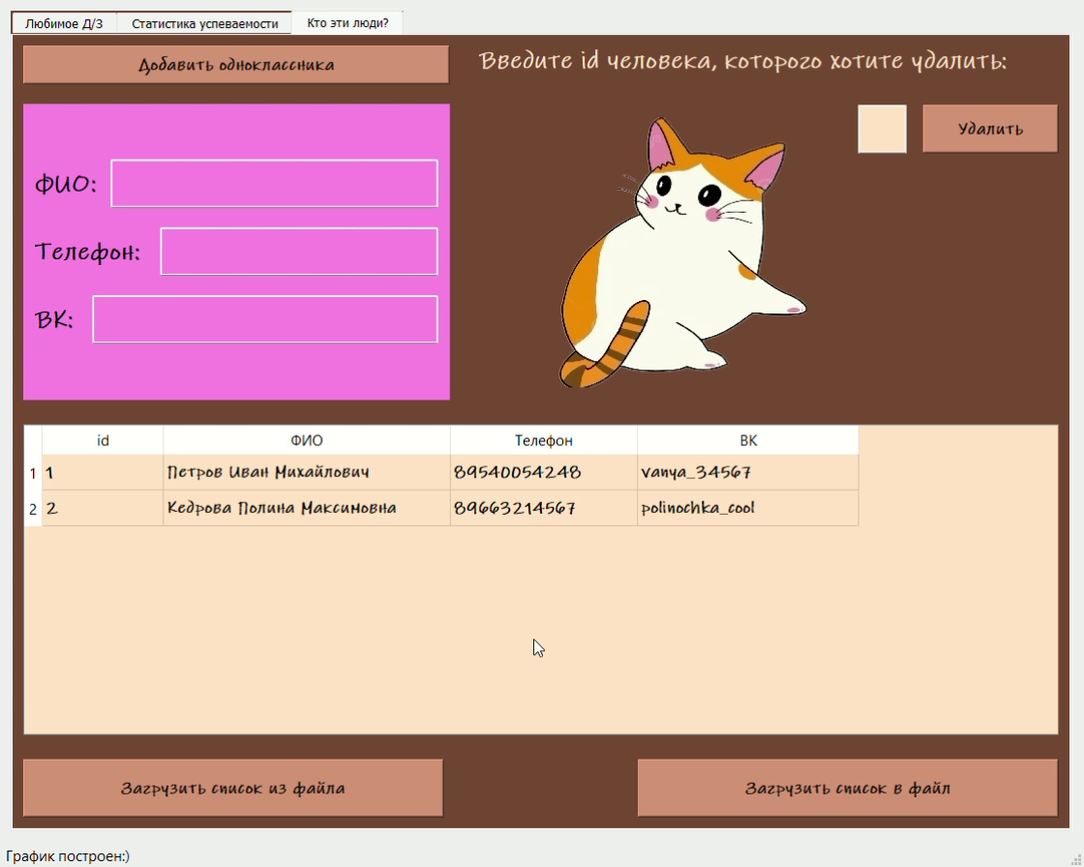

Slide 11
Желания и возможности
Помимо реализованных технологий, мне бы хотелось создать четвёртую вкладку, в которой была бы осуществлена работа с калькулятором, например. Мне бы также хотелось добавить больше кнопок связи с файлами устройства и дополнительными окнами.
Горжусь этой работой, потому что порабоатла с Layout.
В процессе создания своего первого приложения получила массу удовольствия, попробовав себя в новом деле

Slide 12
Спасибо за внимание:)

